Slide 1
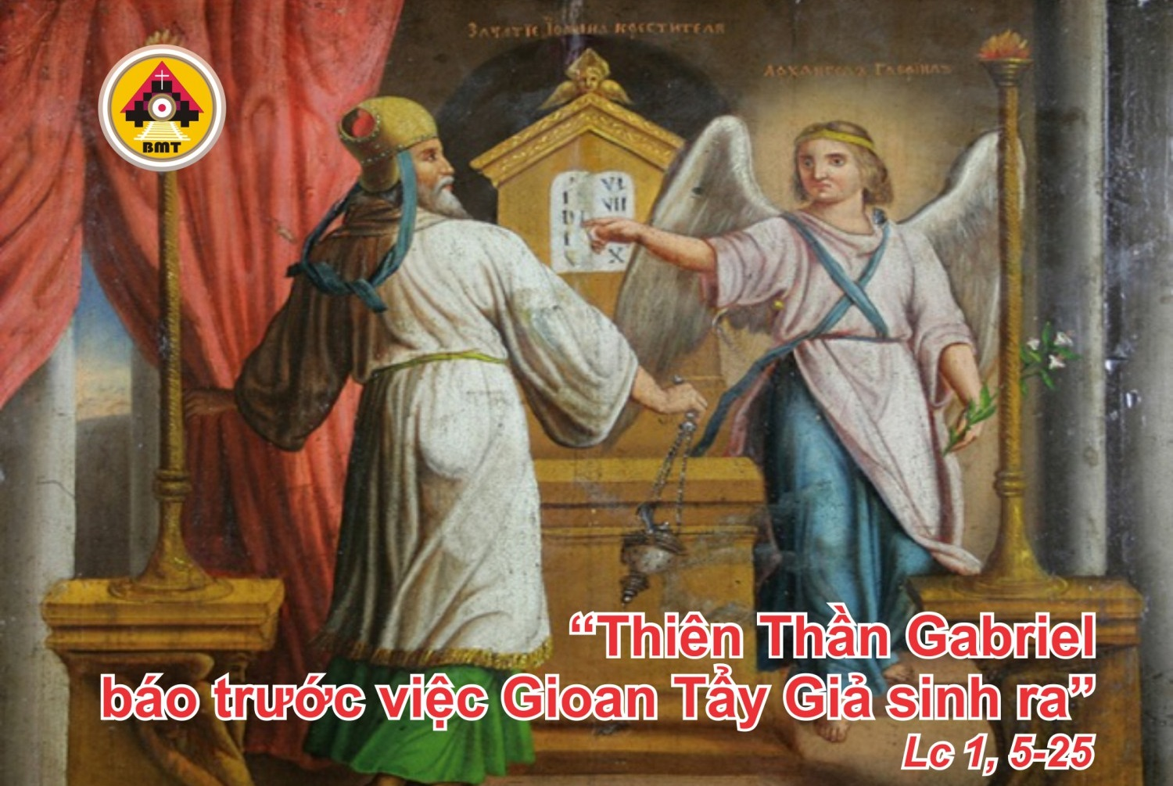

THỨ SÁU TUẦN III MÙA VỌNG NĂM A

Slide 2
Ca Nhập Lễ
Đấng phải đến sẽ đến, Người không trì hoãn đâu! Và trên khắp cõi bờ, chúng ta sẽ không còn phải sợ, vì chính Người là Đấng cứu độ chúng ta.

Slide 3

Bài Đọc 1: Judic 13, 2-7, 24-25a
“Thiên Thần báo trước việc Samson sinh ra”.
Trích sách các Thẩm Phán..

Slide 4
Đáp Ca
Tv. 70, 3-4a, 5.6ab, 16-17
Xin cho miệng tôi chứa chan lời khen ngợi, để tôi ca tụng vinh quang của Chúa.

Slide 5
Alleluia:
Alleluia-alleluia – Hỡi gốc Giê-sê, Chúa đang đứng như báo hiệu của chư dân, xin hãy đến cứu thoát chúng tôi, và đừng trì hoãn nữa.- Alleluia.

Slide 6
Phúc Âm: Lc 1, 5-25

Slide 7


Slide 8

DÂNG LỄ

Slide 9
CA HIỆP LỄ
Chúa chính là Vầng Đông rực rỡ, tự chốn cao vời viếng thăm ta, dẫn ta bước vào đường nẻo an bình.

Slide 10
THỨ SÁU TUẦN III MÙA VỌNG NĂM A

